Slide 1
Stad van de toekomst
IBS Thema
Maatschappelijke uitdagingen
Vierde industriële revolutie
Robotisering en AI
DESTEP
Better Life Index
Duurzame stedelijke ontwikkeling
SDG’s
Samenwerken
Begrippen
Best Practice
IBS Toetsing
Kennistoets
Visiedocument
Reflectiegesprek
Week 1 | Week 2 | Vakantie | Week 3 | Week 4 | Week 5 | Week 6 | Week 7 | Week 8 | Week 9 | Week 10

Slide 2
Voorbereiden pitch (Best Practice)
Morgen – donderdag 11 maart online een go/ no go moment voor je Best Practice, planning hiervan volgt ☺
Jullie pitchen jullie idee voor de Best Practice
Houd daarbij de criteria van het beoordelingsformulier ‘visiedocument’ aan en kijk met een schuin oog alvast naar dat van het reflectiegesprek
4e uur morgen vervalt

Slide 3
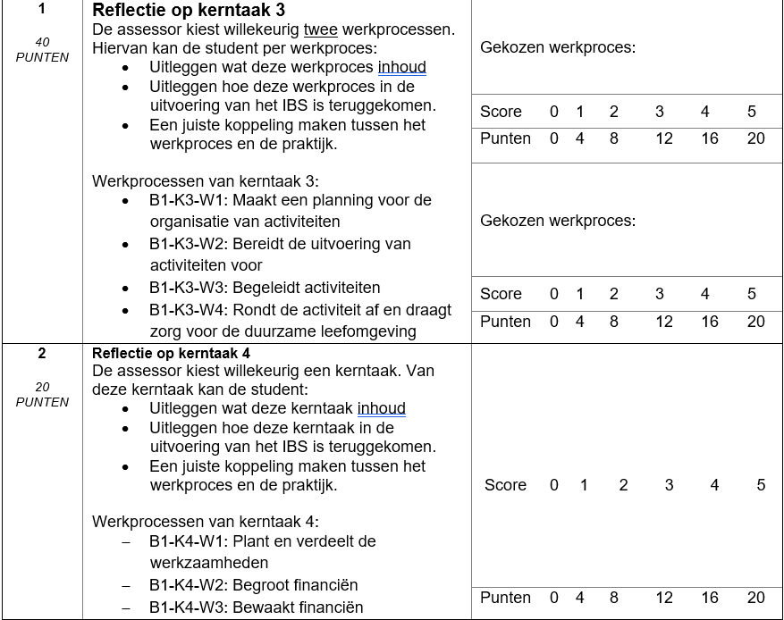
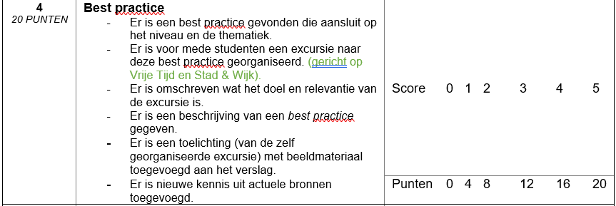
Beoordelingsformulieren in relatie tot de ‘Best Practice’

Slide 4
2021_SVT_3_Visie
Leerdoel
Je kunt een advies schrijven op het gebied van duurzaam en leefbaar wonen in de stad.
Je kunt beargumenteren welke onderdelen uit je best practice zijn meegenomen.
Samenwerken
Deze opdracht maak je alleen of in tweetallen.
Plaats je product op het Leerplatform.
Bekijk leerproducten van anderen en geef feedback.
Deadline product: 19-03-2021
Leerproduct
Een verslag met daarin een advies op het gebied van duurzaam en leefbaar wonen in de stad.
Bijeenkomsten
Bijeenkomsten stad van de toekomst
Bijeenkomsten specialisatie
Leerpad
Er is een visie geschreven op het gebied van duurzaam en leefbaar wonen in de stad van de toekomst.
Er is beargumenteerd welke onderdelen uit de best practice in je visie zijn meegenomen.
De gevolgen van the internet of things zijn beschreven en er is uitgelegd hoe deze in je visie zijn meegenomen.
Er is beschreven welke thema’s uit de opleiding gebruikt zijn om tot de visie te komen.
Je kunt samenvattend beargumenteren op welke wijze je visie bijdraagt aan een duurzame en innovatieve leefomgeving.
Bronnen
Lessen specialisatie en IBS

